Slide 1
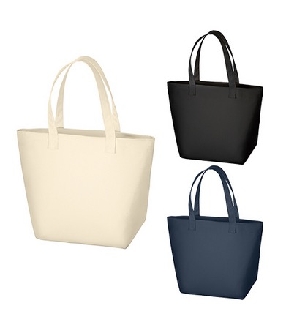
【提案書】
ベーシックファスナートート(L)
特徴
ファスナーで口をしっかり閉められるため、電車の網棚に乗せたりレジャー用として活用するのにも最適です。厚手のポリエステル素材は丈夫で扱いやすく、カラー展開も豊富ですのでおすすめ！
納期
納期スペース
仕様
素 材：ポリエステル 他
サイズ：本体/約400×300×140mm、持ち手/約25×470mm
容 量：約10L
備 考：ネイビーブルー・インクブラック・ミルキーベージュ
お見積
お見積りスペース

